Slide 1
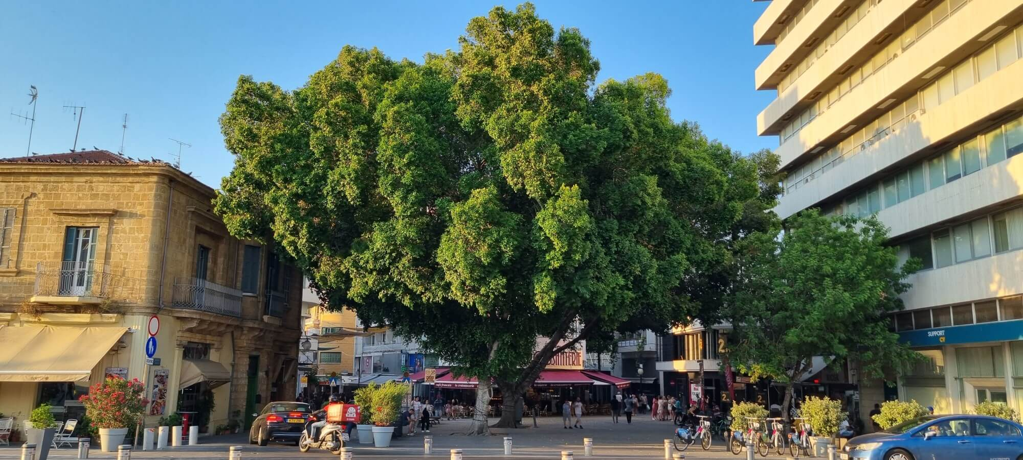
Erasmus+ projektet: Contested Narratives and Controversial Issues in Citizenship Education
Temadag 17. maj 2024
Andreas Kopp

Slide 2
Erasmus+ Projekt: ConCitizen
Contested narratives and controversial
issues in citizenship education
Partners | Lebanon, Adyan Foundation (inter-religious NGO) Norway, OsloMET Northern Ireland, Queens University Cyprus, Cyprus Open University Denmark, University College Copenhagen
Duration | January 2022 – December 2024
Addressing | A key issue in citizenship education: how do we teach controversial issues particularly related to contested narratives in post-conflict and diverse societies?

Slide 3
Project
results
5. A textbook
combining theory with pedagogical models and examples
Textbook
A two sessions virtual exchange format
for student teachers
Teaching tutorials and new pedagogical strategies
for student teachers.
Step 5
A need analysis consisting of a survey and semi structured interviews with schoolteachers National and transnational analysis.
.
Virtual exchange format
A concept-mapping
on individual, national and transnational level
A curriculum mapping
Social studies, history, and religious education.
Step 4
Tutorials didactic
Need ana-lysis
Step 3
Map-pings
Step 2
Step 1

Slide 4
Konkurrerende fortællinger og kontroversielle emner Definitioner:
Konkurrerende fortællinger
Forskellige kollektive fortolkninger af begivenheder, aktører eller tekster, der skaber modstridende opfattelser og følelser vedr. fortiden, nutiden og fremtiden.
Kontroversielle emner
Emner af offentlig interesse, der skaber modstridende synspunkter og vækker stærke følelser, som resulterer i reaktioner eller undvigelse.
CONZITIZENS definitioner:
“Different collective interpretations of events, figures or texts that create conflicting perceptions and feelings about the past, present and future.”
CONZITIZENS definitioner:
“Issues of public importance that generate conflicting views and evoke strong emotions that result in reactions or avoidance.”

Slide 5
Konkurrerende fortællinger og kontroversielle emner Dimensioner:
Contested narratives
Måder hvorpå de bestrides:
Fortællinger, som der stilles spørgsmålstegn ved
Konkurrerende fortællinger
Modstridende fortællinger
Grund- vs. modfortællinger
Controversial issues
Typer af problemer:
Følelsesmæssige
Kontekstafhængige
Langsigtede og kortsigtede

Slide 6
Konkurrerende fortællinger der rummer flere kontroversielle emner
Controversial issue 3
Controversial issue 1
Controversial issue 2
Contested narrative
(Transnational definitions: ConCitizen 2022)
Notes:
Eksempel: Besættelsestiden

Slide 7
Kontroversielle emner med flere lag af konkurrerende fortællinger
Contested narrative 3
Contested narrative 1
Contested narrative 2
Controversial issue
(Transnational definitions: ConCitizen 2022)
Notes:
Eksempel: Muhammad-karikatur-krisen

Slide 8
Grundlæggende indhold i konkurrerende fortællinger og kontroversielle emner
Colliding rights
Identity
Dealing with the past
Core content
Meeting the other
Power
(Transnational definitions: ConCitizen 2022)

Slide 9
Eksempel: Muhammad-karikatur-krisen (2005-2006) Et kontroversielt emne med flere lag af konkurrerende fortællinger
Det kontroversielle emne:
At fornærme, håne og gøre grin med Islam
Skabte stor offentlig interesse og modstridende synspunkter
Vakte stærke følelser og meget kraftige reaktioner

Slide 10
Eksempel: Muhammad-karikatur-krisen (2005-2006) Et kontroversielt emne med flere lag af konkurrerende fortællinger
De konkurrerende fortællinger om indholdet i kontroversen:
En smædekampagne imod Islam eller en kamp for ytringsfrihed
En muslimsk minoritet der kræver særbehandling eller diskrimination
Et intern dansk konflikt eller en del af en større global konflikt mellem ”Vesten” på den ene side og ”Den muslimske verden” på den anden.

Slide 11
Eksempel: Muhammad-karikatur-krisen (2005-2006) Et kontroversielt emne med flere lag af konkurrerende fortællinger
De modstridende fortællinger om, hvem der var ansvarlig for krisen:
Redaktionen på Jyllandsposten og tegnerne
De forskellige muslimske grupperinger i Danmark, der bragte kontroversen ud i forskellige internationale for
Statsminister Anders Fogh og resten af regeringen
Den muslimske minoritet i Danmark og ”Den muslimske verden” i det hele taget
Den negative offentlige diskurs vedr. muslimer i Danmark i 00’erne

Slide 12
Eksempel: Muhammad-karikatur-krisen (2005-2006) Et kontroversielt emne med flere lag af konkurrerende fortællinger
Det grundliggende indhold i dette kontroversielle emne
Colliding rights (universal vs. particular rights)
Meeting the other (immigrants and a challenge of assumptions regarding values and ideas)
Identity (us vs. them and citizenship)
Power (hierarchy and representation)

Slide 13
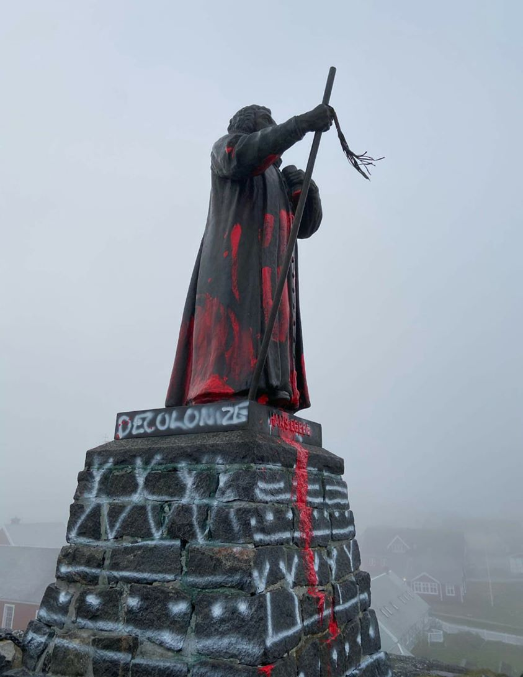
Fagdidaktik og arbejdet med kontroversielle emner i praksis
Multiperspektivitet
Undersøgende tilgange i historiefaget
Kritisk-analytisk arbejde med historiebrug

